Slide 1
ENT STOCK DATA ANALYZE & PREDICT
서정환
김영섭
임양희
최민지

Slide 2
Index
01
02
03
주제 및 선정 이유
데이터 수집 및 전처리
데이터 시각화 및 분석
04
머신 러닝 기반
주가 예측

Slide 3
주제 및 선정 이유
01

Slide 4



01 주제 및 선정 이유
엔터테인먼트 주가에 대한 데이터 분석
그 중, 3대 엔터테인먼트 기업 주가 분석

Slide 5

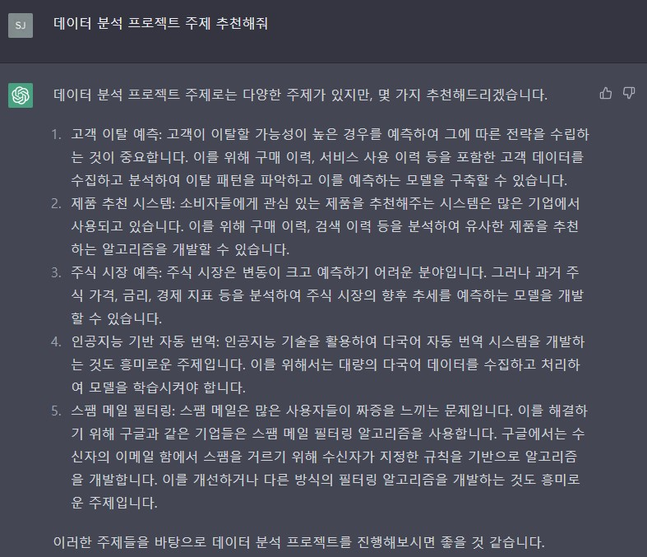
01 주제 및 선정 이유

Slide 6

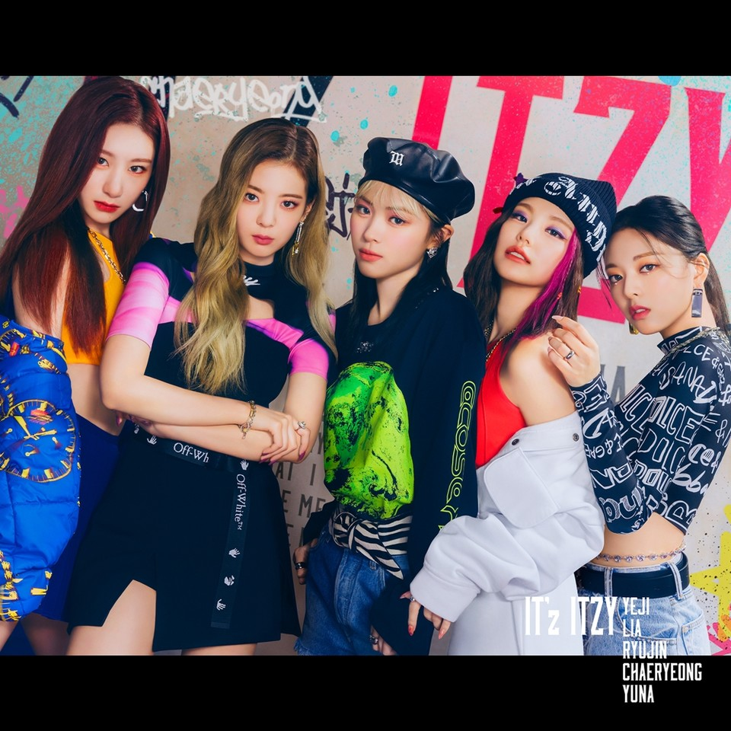
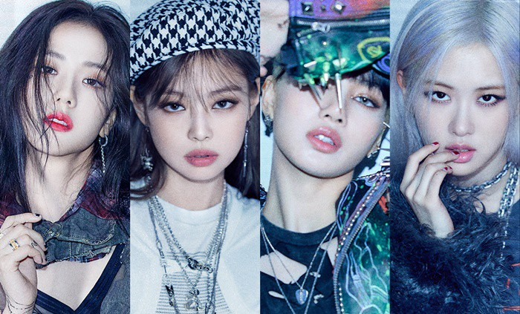
01 주제 및 선정 이유
K-POP 및 한국 미디어가 세계적으로
주목 받으면서 주식 시장에서 주목받게 된
엔터테인먼트 주식에 주목

Slide 7
데이터 수집 및 전처리
02

Slide 8




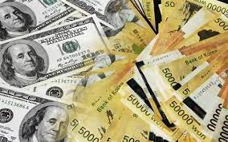

02 데이터 수집 및 전처리
재무제표
Investing.com => 주가 데이터 (3사 주가 및 코스닥)
국가 통계 포털(KOSIS) => 경제 지표
Opendart(전자공시시스템) => 재무제표

Slide 9



02 데이터 수집 및 전처리
네이버 뉴스에 대해 크롤링을 통하여
각 기업의 이슈에 대한 뉴스 제목 데이터 수집

Slide 10
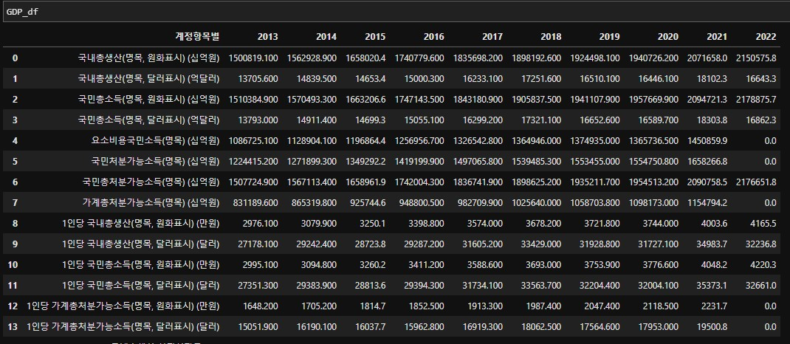
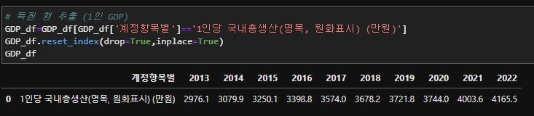
02 데이터 수집 및 전처리 (GDP 데이터 전처리)
2013 ~ 2022 GDP 데이터에서
1인당 국내총생산 데이터 추출

Slide 11
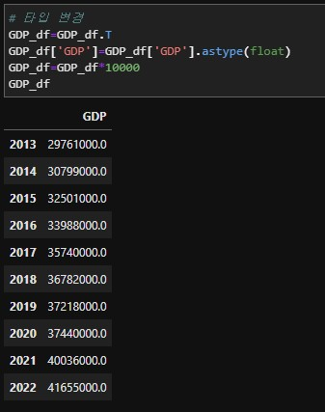
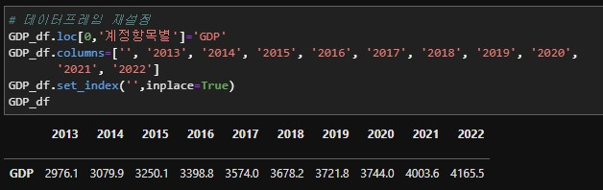
02 데이터 수집 및 전처리 (GDP 데이터 전처리)
추출한 데이터를 토대로
년도를 Index로 설정
데이터의 단위를 만원 단위에서 원 단위로 재설정

Slide 12
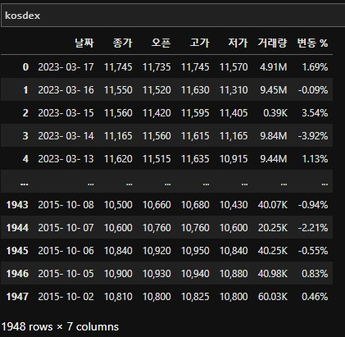
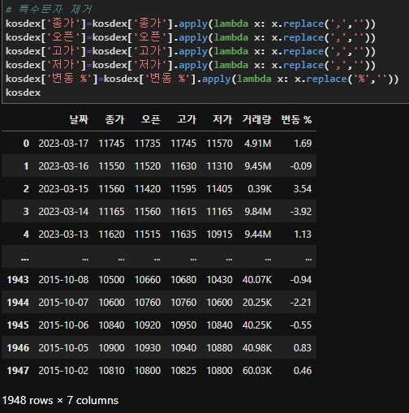
02 데이터 수집 및 전처리 (코스닥 데이터 전처리)
코스닥 데이터에서 각 컬럼에 있는 특수문자 제거
(“,” , “%”) 제거

Slide 13
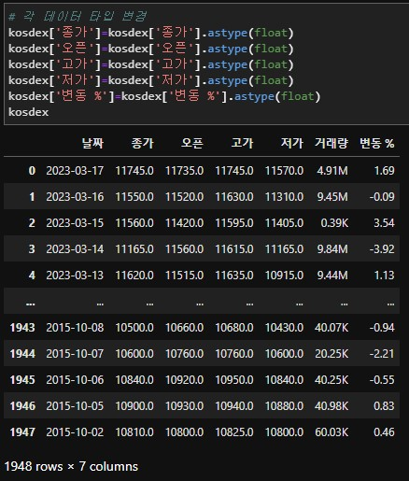
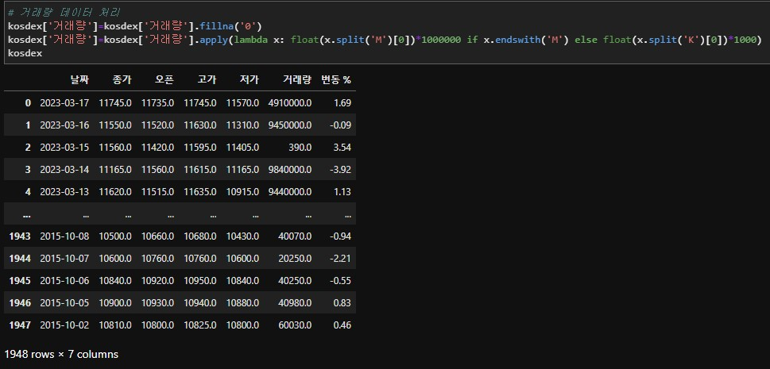
02 데이터 수집 및 전처리 (코스닥 데이터 전처리)
코스닥 데이터에서 각 컬럼의 데이터 타입 변경
(string => float)
거래량 데이터에 대해 결측치 처리 및 단위 변경
(결측치 => 0, M => 10^6 곱, K => 10^3 곱)

Slide 14
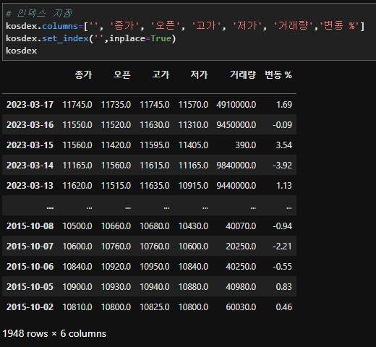
02 데이터 수집 및 전처리 (코스닥 데이터 전처리)
날짜 데이터를 인덱스로 지정

Slide 15
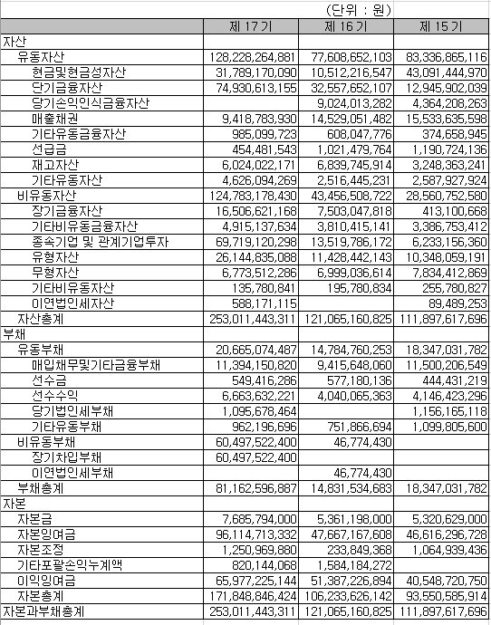
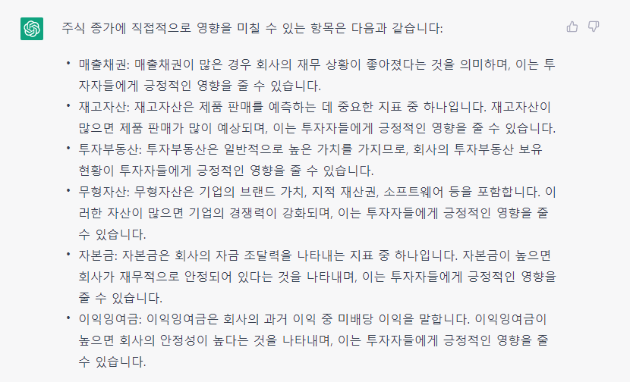
02 데이터 수집 및 전처리 (재무제표 데이터 (예시: YG))
재무제표에서 주가에 영향을 미치는 데이터 확인

Slide 16
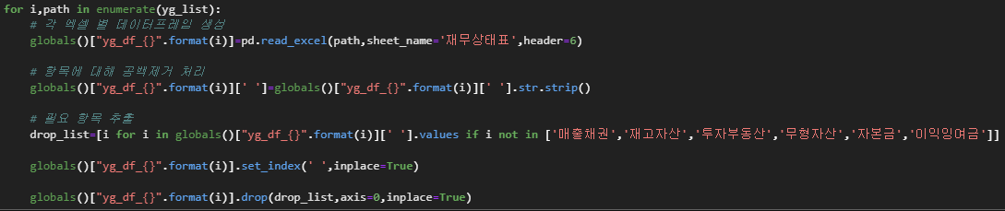
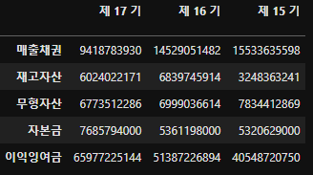
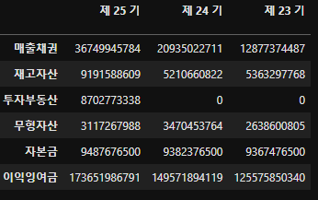
02 데이터 수집 및 전처리 (재무제표 데이터 (예시: YG))
재무제표에서 주가에 영향을 미치는 데이터 추출

Slide 17
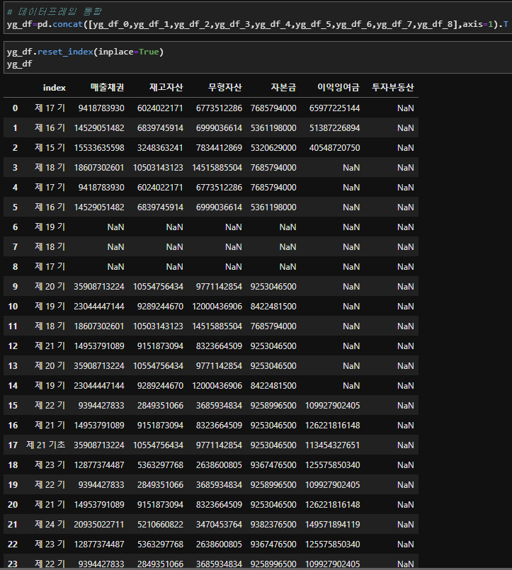
02 데이터 수집 및 전처리 (재무제표 데이터 (예시: YG))
각 엑셀 파일에서 추출한 데이터를
하나의 데이터프레임으로 병합

Slide 18
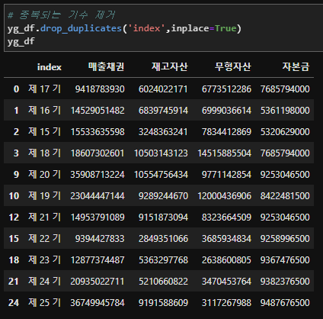
02 데이터 수집 및 전처리 (재무제표 데이터 (예시: YG))
각 열에 대해 결측치가 너무 많은 열 및 행 제거
중복되는 기수 제거

Slide 19
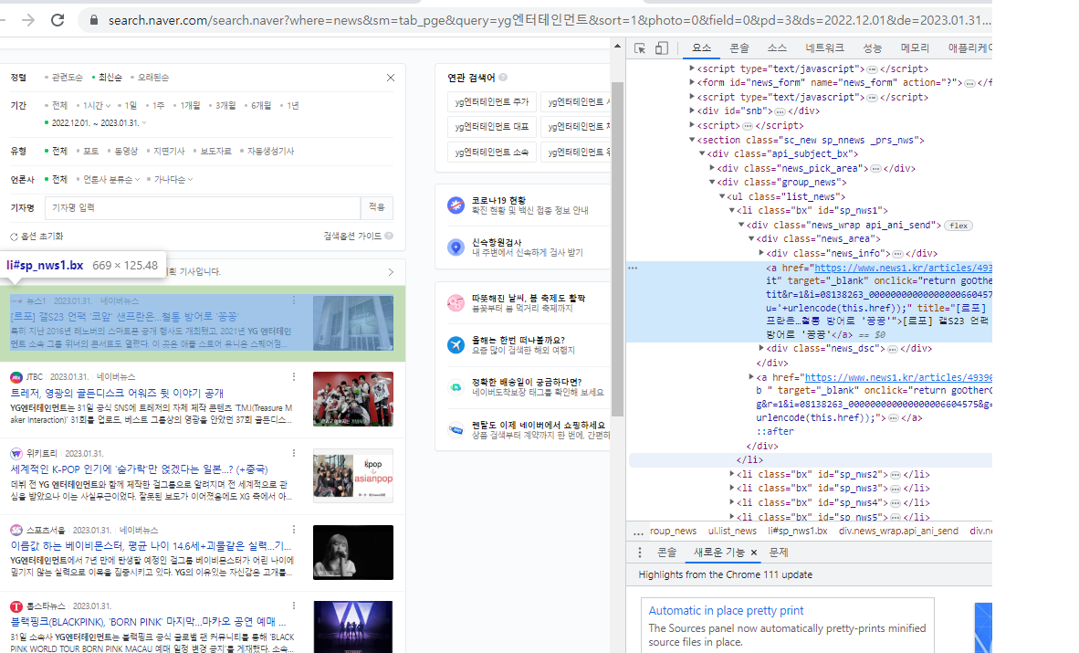
02 데이터 수집 및 전처리 (네이버 뉴스 크롤링 by 임양희)
1.최신 순 옵션, 기간 설정
고려 시 페이지 따라
바뀌는 url의 규칙성 파악.
2. 뉴스 기사 담은 태그 <li>
위치 찾기
3. <li>태그 안에 뉴스 제목 링크 태그인 <a>위치 찾기

Slide 20
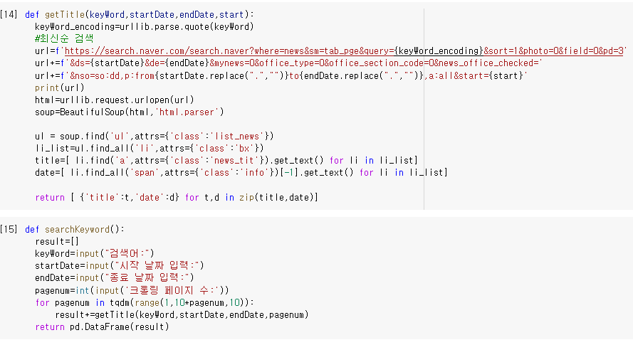
네이버 뉴스 크롤링 함수 제작
02 데이터 수집 및 전처리 (네이버 뉴스 크롤링)
1.searchKeyword함수
-검색어, 시작 날짜, 종료 날짜, 크롤링 페이지 수 입력.
-페이지 번호 바꿔가며, getTitle함수 호출
2.getTitle함수
-규칙성 있는 url 안의 검색어 ,시작날짜 ,종료날짜
,페이지번호 공간을 변수화
-BeautifulSoup 통해 뉴스제목 담은 <a>태그, 뉴스등록날짜<span>태그 찾기

Slide 21
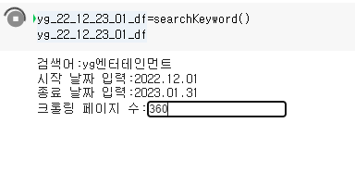
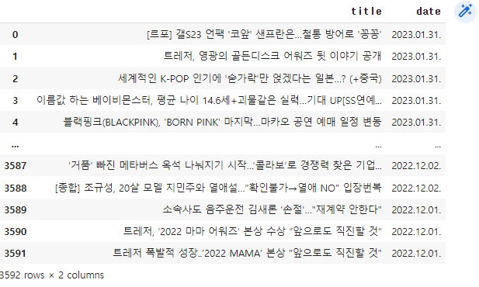
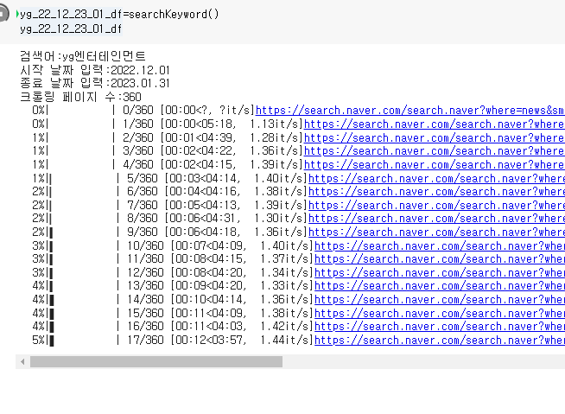
네이버 뉴스 크롤링 함수 실행 , 결과
02 데이터 수집 및 전처리 (네이버 뉴스 크롤링)

Slide 22
데이터 시각화 및 분석
03

Slide 23
03 데이터 시각화 및 분석
재무제표
주가 데이터와 금리, GDP와 같은
경제지표, 재무제표 및 기업의 이슈를 시각화 하여 주가에 영향을 미치는 요인 파악

Slide 24
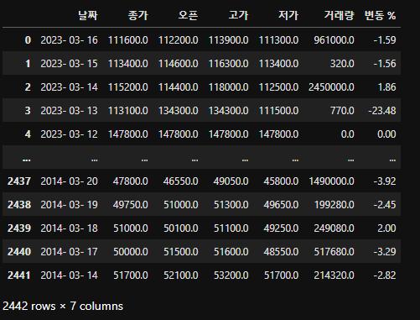
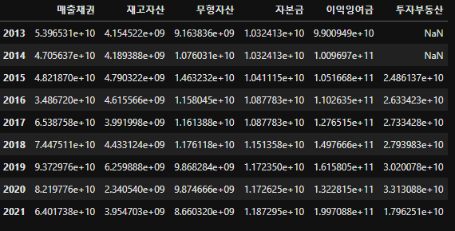
03 데이터 시각화 및 분석 (주가 & 재무제표)
주가
재무제표
주가 데이터와 재무제표 데이터 간
날짜 간격이 다르므로
주가 데이터를 년 평균 주가 데이터 변환 및
년 기간 통일 (2014~2021 or 2022)

Slide 25
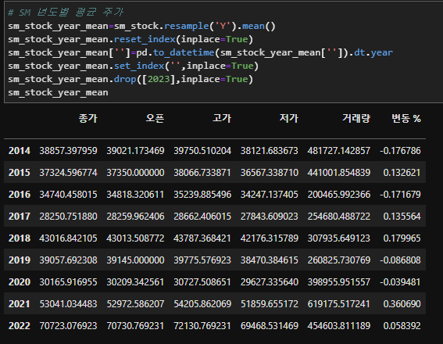
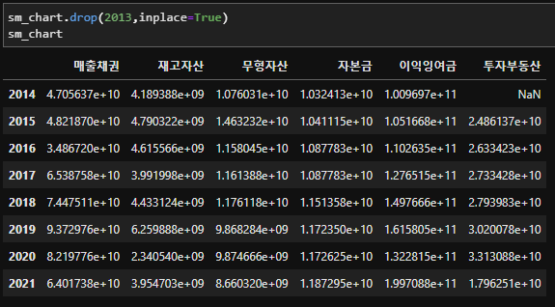
03 데이터 시각화 및 분석 (주가 & 재무제표)
주가
재무제표
주가 데이터와 재무제표 데이터 간
날짜 간격 통일을 위한 전처리

Slide 26
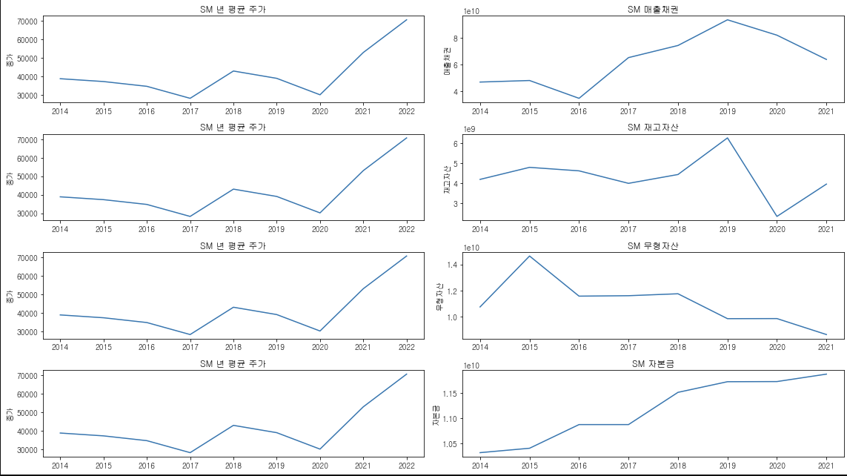
03 데이터 시각화 및 분석 (주가 & 재무제표)
SM의 경우, 년 평균 주가의 추세가
매출 채권 및 재고자산의 추세와 유사

Slide 27
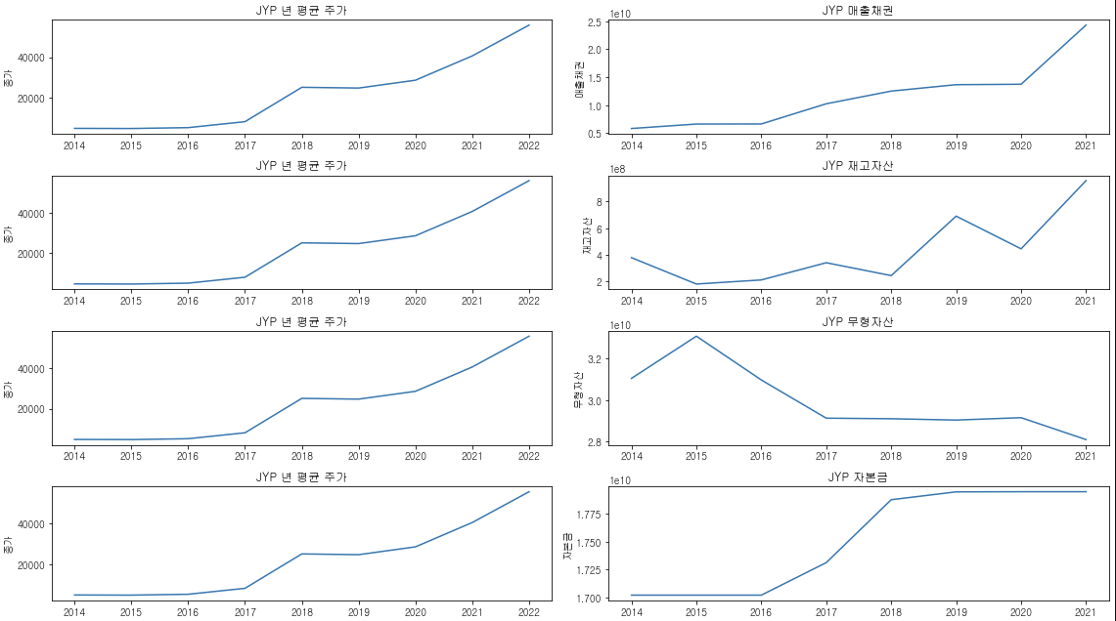
03 데이터 시각화 및 분석 (주가 & 재무제표)
JYP의 경우, 년 평균 주가의 추세가
매출 채권의 추세와 유사

Slide 28
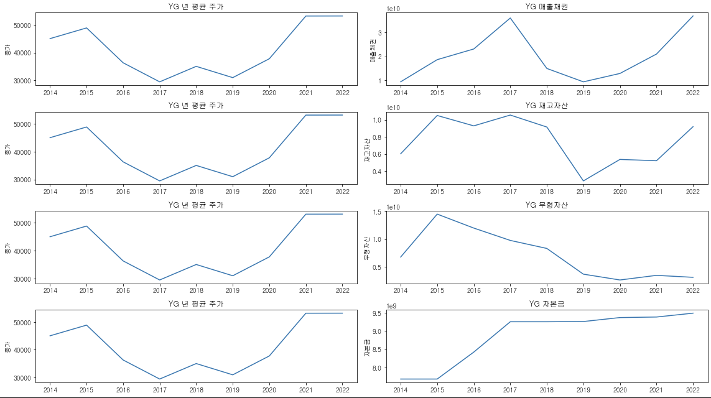
03 데이터 시각화 및 분석 (주가 & 재무제표)
YG의 경우, SM, JYP와 다르게
2019년 이전에는 재무제표의 추세와 연관이 없어 보이나
2019년 이후로는 매출채권 및 재고자산의 추세와 유사

Slide 29
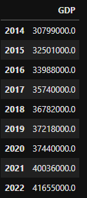
03 데이터 시각화 및 분석 (주가 & GDP)
주가
GDP
주가 데이터와 GDP 데이터 간
날짜 간격이 다르므로
주가 데이터를 년 평균 주가 데이터 변환 및
년 기간 통일 (2014~2021 or 2022)

Slide 30
03 데이터 시각화 및 분석 (주가 & GDP)
주가
GDP
주가 데이터와 GDP 데이터 간
날짜 간격 통일을 위한 전처리

Slide 31
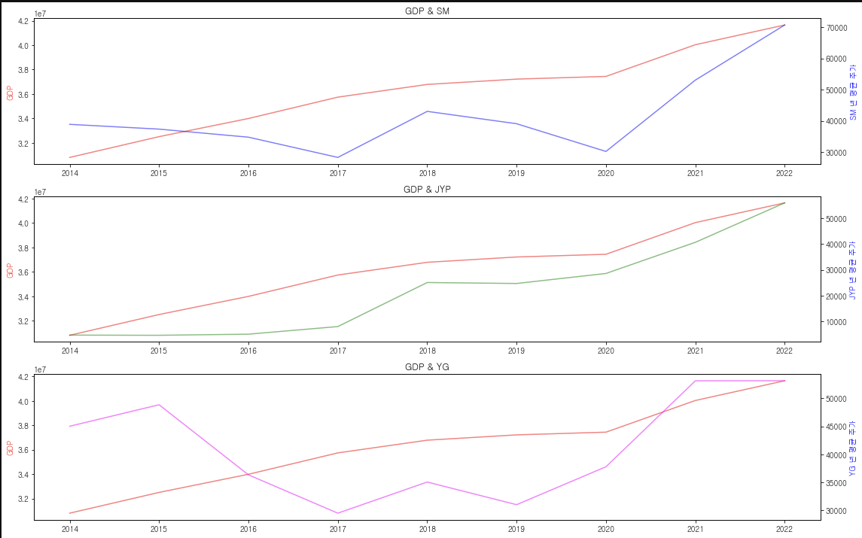
03 데이터 시각화 및 분석 (주가 & GDP)
각 기업의 년 평균 주가의 추세와
1인당 GDP의 추세가 유사하지 않음

Slide 32
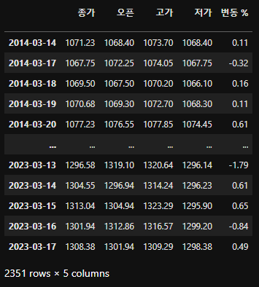
03 데이터 시각화 및 분석 (주가 & 환율)
주가
환율
주가 데이터와 환율 데이터간 날짜 간격이 같으므로
추가적인 전처리 생략

Slide 33
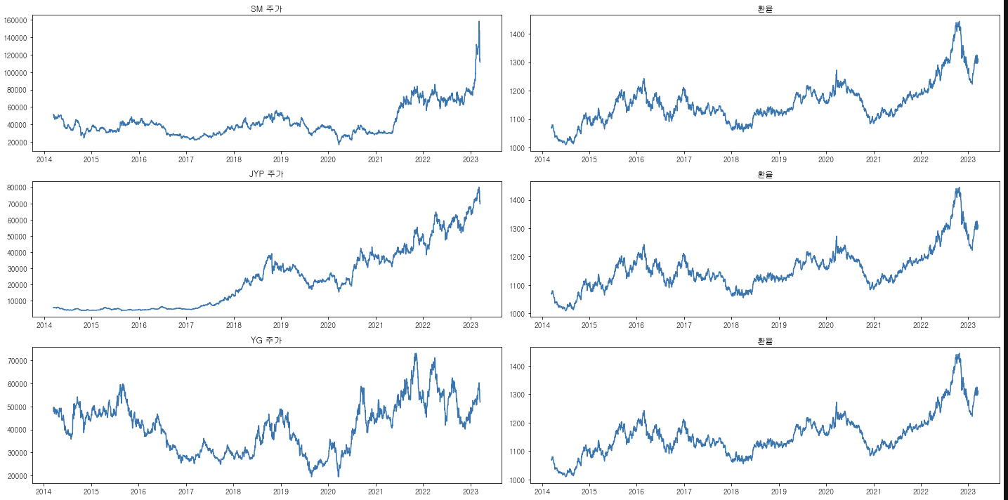
03 데이터 시각화 및 분석 (주가 & 환율)
환율이 지속적으로 상승하는 2021 ~ 2022 기간의
각 기업의 주가 상승을 확인

Slide 34
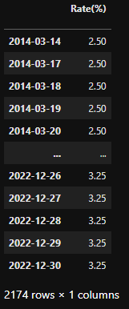
03 데이터 시각화 및 분석 (주가 & 금리)
주가
금리
주가 데이터와 금리 데이터간 날짜 간격이 같으므로
추가적인 전처리 생략

Slide 35
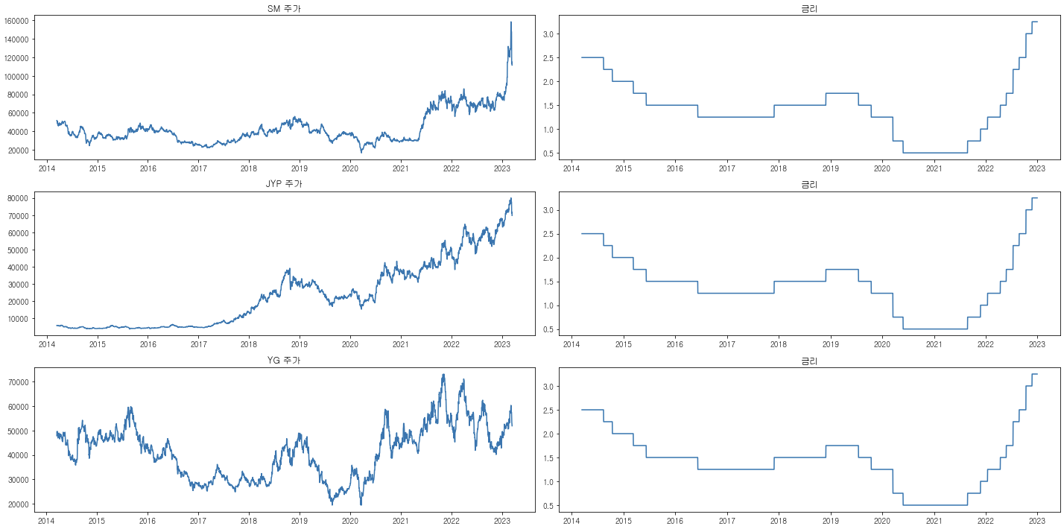
03 데이터 시각화 및 분석 (주가 & 금리)
금리 변동 추세와 SM, JYP의 주가 변동 추세와 유사하나 YG의 주가 변동 추세와는 연관X
금리 변동과 주가 변동간 연관성이 있다고 보기 힘듬

Slide 36
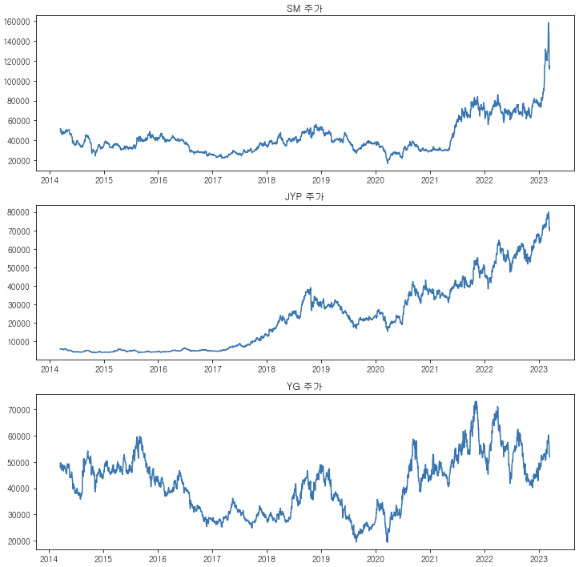
03 데이터 시각화 및 분석 (주가 & 이슈)
각 기업의 주가 변동에서 특정 기간에 대해
크롤링한 이슈 데이터에 대한
워드 클라우드 생성

Slide 37
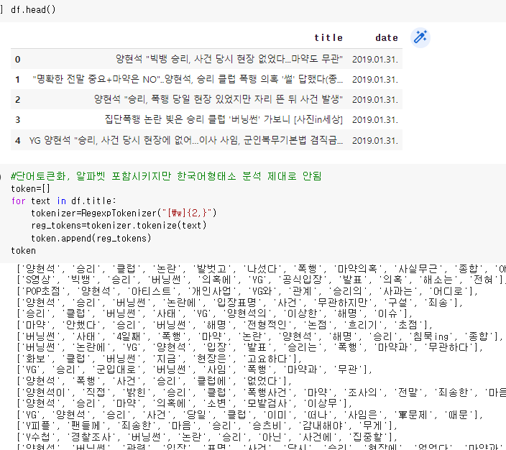
03 데이터 시각화 및 분석 (주가 & 이슈)
크롤링하여 얻은 뉴스 기사 제목 토큰화
토큰화 함수로 정규표현식 토큰화 클래스 RegexpTokenizer사용
\w:한글,영어, _문자
{2,}:두 글자 이상
기사 제목에서 \w가 두 글자 이상 연속된 텍스트를 토큰화해서 리스트 형태로 반환

Slide 38
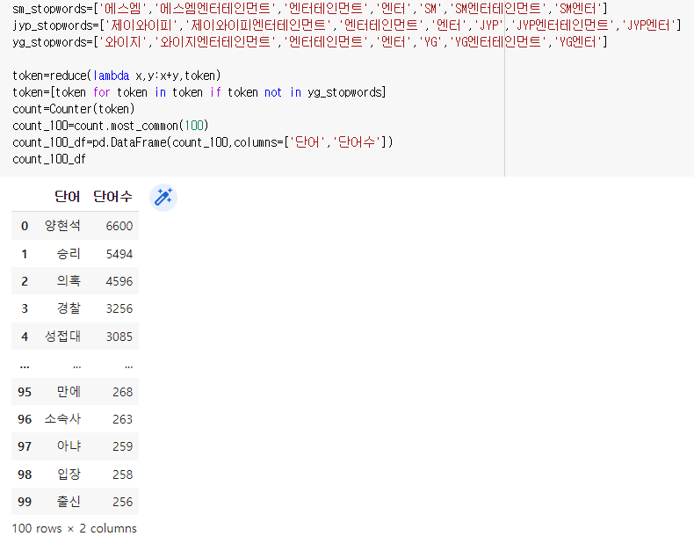
03 데이터 시각화 및 분석 (주가 & 이슈)
이차원 리스트 하나의 리스트로
각 엔터 회사 마다의 불용어를 지정해서 제거
빈도수 계산->상위 100개 단어 도출

Slide 39
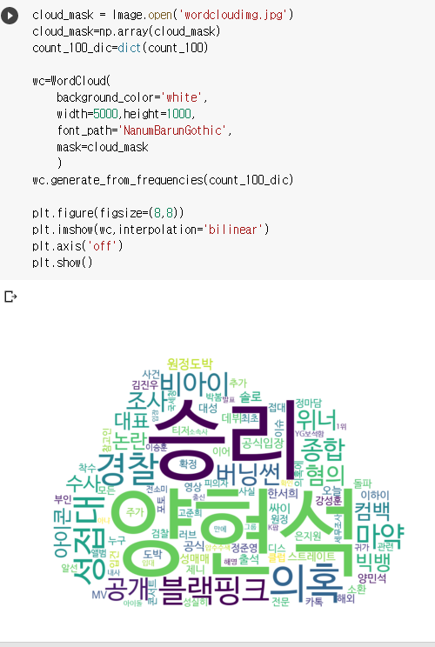
03 데이터 시각화 및 분석 (주가 & 이슈)
텍스트의 크기가
텍스트의 빈도수에 비례하는 워드 클라우드 생성

Slide 40
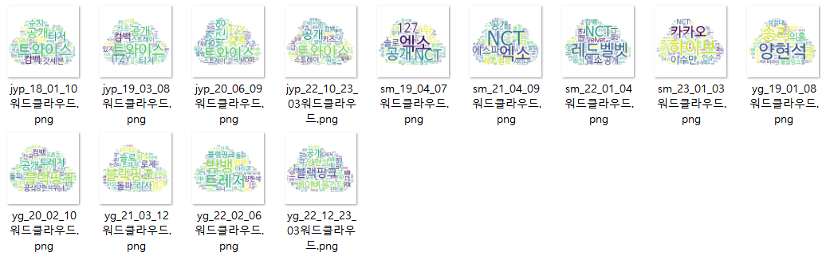
03 데이터 시각화 및 분석 (주가 & 이슈)
각 기업의 주가 변동에서 특정 기간에 대해
크롤링한 이슈 데이터를 통해
생성한 워드 클라우드

Slide 41
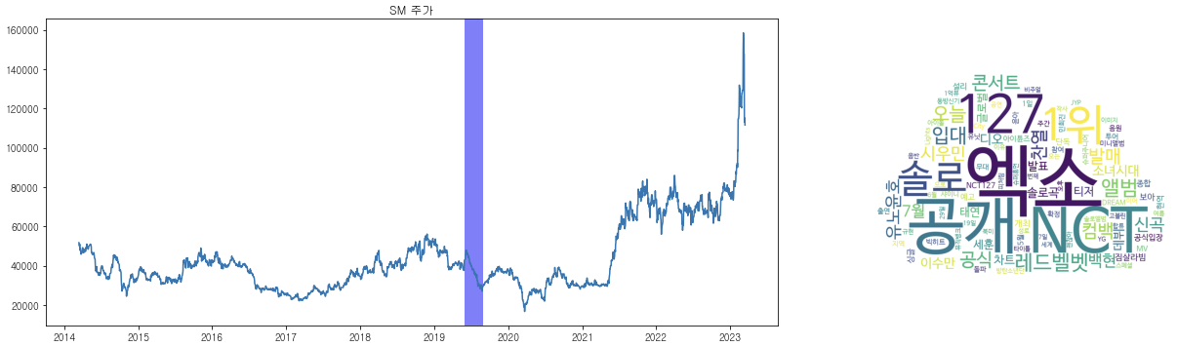
03 데이터 시각화 및 분석 (주가 & 이슈)
SM
2019/06 ~ 2019/08
해당 기간내 소속 아티스트인 EXO의 디오가 군입대
SM 주가가 지속적으로 하락

Slide 42
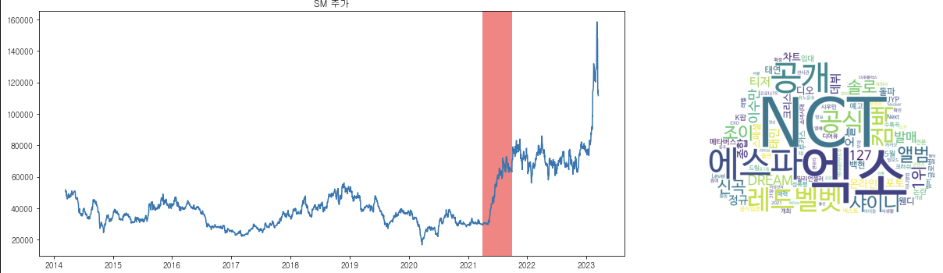
03 데이터 시각화 및 분석 (주가 & 이슈)
SM
2021/04 ~ 2021/09
해당 기간내 소속 아티스트들의 컴백 및 차트 순위권을 유지하면서 지속적으로 상승

Slide 43
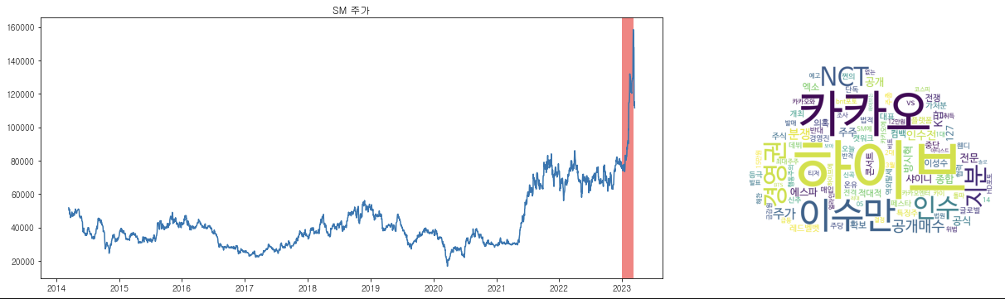
03 데이터 시각화 및 분석 (주가 & 이슈)
SM
2023/01 ~ 2023/03
해당 기간내 HYBE.Ent와 카카오 SM 주식 매수로 인해 주가 급상승

Slide 44
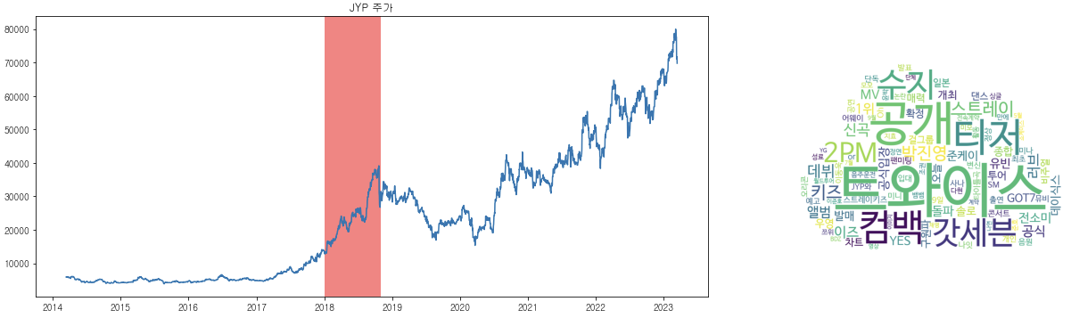
03 데이터 시각화 및 분석 (주가 & 이슈)
JYP
2018/01 ~ 2018/10
해당 기간내 소속 아티스트들의 컴백 및 신규 그룹의 데뷔로 인해 주가가 지속적으로 상승

Slide 45
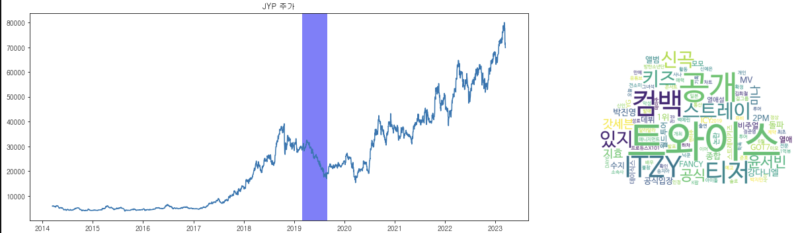
03 데이터 시각화 및 분석 (주가 & 이슈)
JYP
2019/03 ~ 2019/08
해당 기간내 소속 아티스트인 트와이스의 지효와 강다니엘의 열애설로 인해 주가 하락

Slide 46
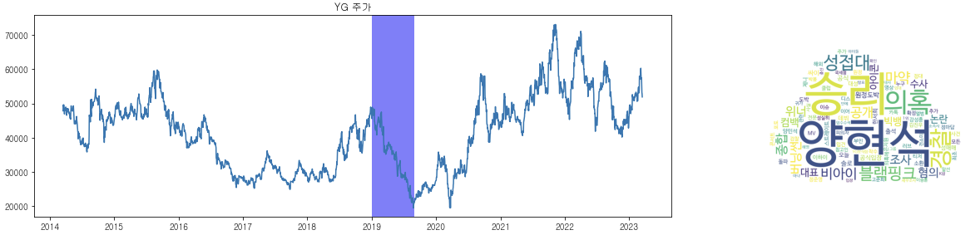
03 데이터 시각화 및 분석 (주가 & 이슈)
YG
2019/01 ~ 2019/08
해당 기간내 발생한 버닝썬 게이트로 인해
주가 급락

Slide 47
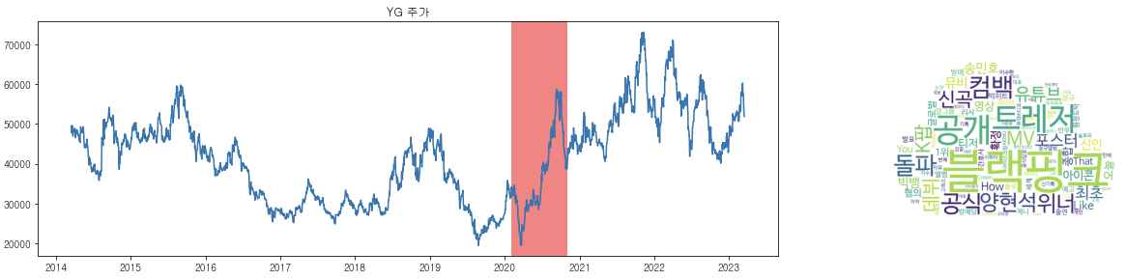
03 데이터 시각화 및 분석 (주가 & 이슈)
YG
2020/02 ~ 2020/10
해당 기간내 소속 아티스트들의 컴백 및 차트 순위권 유지로 주가 상승

Slide 48

03 데이터 시각화 및 분석 (주가 & 이슈)
YG
2022/02 ~ 2022/06
해당 기간내 소속 아티스트인 빅뱅이 마지막 앨범으로 컴백하여 주가 상승후 하락

Slide 49
머신 러닝 기반 주가 예측
04

Slide 50

04 머신 러닝 기반 주가 예측 (skforecast)
scikit-learn Regressor를 이용한
시계열 예측 라이브러리
다른 scikit-learn API와 호환되는
Regressor와 연동가능 (XGBoost, LightGBM…)

Slide 51


04 머신 러닝 기반 주가 예측 (skforecast)
Recurive multi-step forecast
시점 $t_{n}에$서의 값을 예측 하기 위해 $t_{n−1}$값이 필요하고 $t_{n−1}$의 값을 알 수 없기에 각각의 새로운 예측이 이전의 예측을 기반으로 하는 재귀 프로세스를 통해 학습 및 예측 진행

Slide 52


04 머신 러닝 기반 주가 예측 (skforecast)
Backtesting
과거 데이터에 대한 예측 모델 테스트를 참조하기 위해 모델링에서 사용되는 방법
Backtesting은 필요한 만큼 단계적으로 시간을 거슬러 올라가는 방법으로 이전 기간에 적용되는 특별한 유형의 교차검증 방법

Slide 53
04 머신 러닝 기반 주가 예측 (전처리)
주가
주가 데이터를 모델에서 원하는 형식으로 재구성하기 위한 전처리 과정 진행

Slide 54



04 머신 러닝 기반 주가 예측 (전처리)
주가
두 함수를 통해 주가 데이터를
모델이 요구하는 데이터 형식으로 전처리

Slide 55


04 머신 러닝 기반 주가 예측 (Random Forest)
각 엔터테인먼트의 주식 데이터들을 train, validation, test 로 분할 (6:2:2)

Slide 56




04 머신 러닝 기반 주가 예측 (Random Forest)
SM
JYP
YG
Random Forest Regressor 모델을 이용해 학습한 결과

Slide 57




04 머신 러닝 기반 주가 예측 (Random Forest)
Skforecast 모델을 이용해 학습한 결과
: 학습이 거의 되지 않는 문제가 발생

Slide 58


04 머신 러닝 기반 주가 예측 (Random Forest)
Skforecast 모델을 이용해 학습을 했을시의 문제점을 해결
▶새로운 Features 추가
▶ Random Forest Regressor의 최적의 파라미터를 적용해 해결

Slide 59



04 머신 러닝 기반 주가 예측 (Random Forest)
SM
JYP
YG
수정된 skforecast모델의 학습결과

Slide 60

04 머신 러닝 기반 주가 예측 (XGBoost)
시계열 기반 예측알고리즘 ForcasterAutoreg에 XGBoostRegressor 적용
+
최상의 하이퍼 파라미터 찾기 위해
그리드 서치 적용
+
그리드 서치 과정 중 검증데이터 검사 시 백테스팅 파라미터
refit=True,initial_train_size=True
설정

Slide 61



3사 모델 학습 후 테스트 데이터에 대한 예측 결과
04 머신 러닝 기반 주가 예측 (XGBoost)

Slide 62


SM 그리드 서치 적용 후 미래 종가 예측 결과
04 머신 러닝 기반 주가 예측 (XGBoost)
그리스서치 통한
최상의 파라미터로 테스트데이터 백테스팅 실행
7일 예측결과

Slide 63


JYP 그리드 서치 적용 후 미래 종가 예측 결과
04 머신 러닝 기반 주가 예측 (XGBoost)
그리스서치 통한
최상의 파라미터로 테스트데이터 백테스팅 실행
그리스서치 통한
최상의 파라미터로 테스트데이터 백테스팅 실행
7일 예측결과

Slide 64


YG 그리드 서치 적용 후 미래 종가 예측 결과
04 머신 러닝 기반 주가 예측 (XGBoost)
그리스서치 통한
최상의 파라미터로 테스트데이터 백테스팅 실행
7일 예측결과

Slide 65

04 머신 러닝 기반 주가 예측 (CatBoost)
MinMaxScaler (정규화)
모든 값을 0~1 사이의 값으로 변환
( X- (X의 최솟값) ) / ( X의 최댓값 - X의 최솟값 )

Slide 66


04 머신 러닝 기반 주가 예측 (CatBoost)
분할 후, 데이터셋 기간
각 기업의 주가 데이터셋 분할
9 : 1 = Train data : Test data

Slide 67


04 머신 러닝 기반 주가 예측 (CatBoost)
1차 훈련 및 예측
Hyper Parameter Tuning
2차 예측

Slide 68

04 머신 러닝 기반 주가 예측 (CatBoost)
Hyper Parameter Tuning
Grid Search Method를 사용하여 최적의 Parameter를 갖는 모델 도출

Slide 69



04 머신 러닝 기반 주가 예측 (CatBoost)
예측 결과 - YG
1차 예측 RMSE: 0.0128
2차 예측 RMSE: 0.0117

Slide 70



04 머신 러닝 기반 주가 예측 (CatBoost)
예측 결과 - SM
1차 예측 RMSE: 14823.394
2차 예측 RMSE: 14689.119

Slide 71



04 머신 러닝 기반 주가 예측 (CatBoost)
예측 결과 - JYP
1차 예측 RMSE: 5472.278
2차 예측 RMSE: 4697.869

Slide 72



04 머신 러닝 기반 주가 예측 (LightGBM)
각 기업의 주가데이터를 7:2:1 비율로
Train data, Validation data, Test data로 분리

Slide 73

04 머신 러닝 기반 주가 예측 (LightGBM)
1차 훈련 및 예측 결과
각 기업의 주식 데이터에서
종가를 종속변수
시가, 고가, 저가, 거래량, 변동 % 을 독립변수로 지정
학습 및 예측 진행

Slide 74

04 머신 러닝 기반 주가 예측 (LightGBM)
1차 훈련 및 예측 결과

Slide 75

04 머신 러닝 기반 주가 예측 (LightGBM)
1차 훈련 및 예측 결과

Slide 76

04 머신 러닝 기반 주가 예측 (LightGBM)
1차 훈련 및 예측 결과

Slide 77

04 머신 러닝 기반 주가 예측 (LightGBM)
Hyper Parameter Tuning
Grid Search Method를 사용하여 최적의 Parameter를 갖는 모델 도출

Slide 78

04 머신 러닝 기반 주가 예측 (LightGBM)
Hyper Parameter Tuning
Backtesting Method를 통해
최적의 Hyper Parameter로 튜닝된 모델의 성능 평가

Slide 79

04 머신 러닝 기반 주가 예측 (LightGBM)
2차 훈련 및 예측

Slide 80

04 머신 러닝 기반 주가 예측 (LightGBM)
2차 훈련 및 예측

Slide 81

04 머신 러닝 기반 주가 예측 (LightGBM)
2차 훈련 및 예측

Slide 82

04 머신 러닝 기반 주가 예측 (LightGBM)
최종 예측

Slide 83

04 머신 러닝 기반 주가 예측 (LightGBM)
최종 예측

Slide 84

04 머신 러닝 기반 주가 예측 (LightGBM)
최종 예측

Slide 85
Q & A

Slide 86
—아이작 뉴턴 —
“천체의 움직임은 한 치의 오차 없이 정확히 계산할 수 있어도 사람들의 광기는 계산할 수 없다 “

